Slide 1
BATMAN
REHBERLİK VE ARAŞTIRMA MERKEZİ
SINIFLARDA AKRAN DESTEĞİ
2025-2026

Slide 2

AKRAN DESTEĞİ NEDİR?
Akran desteği, öğrencilerin birbirlerine bilgi, beceri, motivasyon ve davranış konusunda destek sunduğu bir yaklaşımdır.
Kavram | Açıklama
Akran öğrenmesi | Öğrencilerin birbirlerinden bilgi ve beceri öğrenmeleri
Akran rehberliği | Daha başarılı veya olgun öğrencinin, bir diğerine yol gösterici olması
Model olma | Olumlu davranışların başkaları tarafından gözlemlenerek taklit edilmesi
Pozitif pekiştirme | Olumlu davranışların ödüllendirilerek desteklenmesi

Slide 3
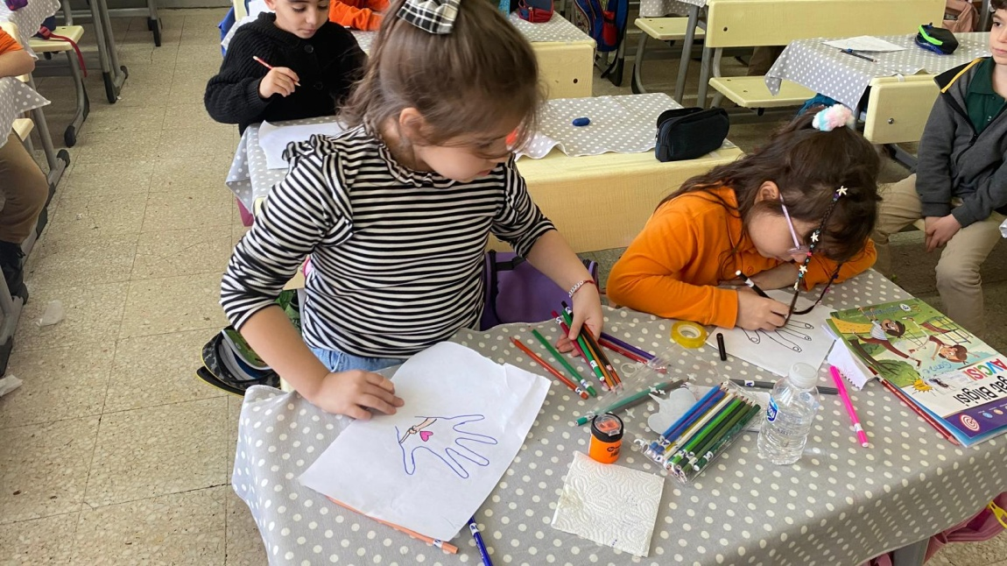
AKRAN DESTEĞİNİN AMAÇLARI
Öğrenme motivasyonunu artırmak
Özgüveni ve sorumluluk bilincini geliştirmek
Empati ve sosyal becerileri güçlendirmek
Zorbalığı önlemek veya azaltmak
Katılım ve iş birliğini artırmak
Farklı öğrenme stillerine uygun destek sağlamak

Slide 4
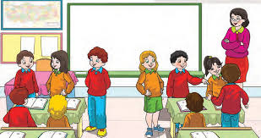
AKRAN DESTEĞİ NEDEN ÖNEMLİ?
Öğrenciler arkadaşlarına çok güvenir.
Model alma yoluyla öğrenme, ilkokulda çok güçlüdür.
Olumlu davranışlar, sadece kuralla değil örnekle öğrenilir.
Akademik olarak geride kalan ya da uyum sorunu yaşayan öğrenciler, kendi dilinden biriyle daha kolay bağ kurar.
Akran desteği, empati, sosyal sorumluluk, liderlik ve özgüven gibi değerleri geliştirir.

Slide 5

AKRAN DESTEĞİNİN DAYANAKLARI
Vygotsky'nin Yakınsak Gelişim Alanı (ZPD): Öğrenci, bir akran yardımıyla ulaşamayacağı bilgi veya beceriye ulaşabilir.
Bandura’nın Sosyal Öğrenme Kuramı: Davranışlar, gözlem ve model alma yoluyla öğrenilir. Olumlu rol modeller çok etkilidir.
Pozitif Davranış Destekleme Yaklaşımları (PBIS): Olumlu davranışları ödüllendirmek ve sınıf kültürüne yaymak, ceza yerine etkilidir.

Slide 6
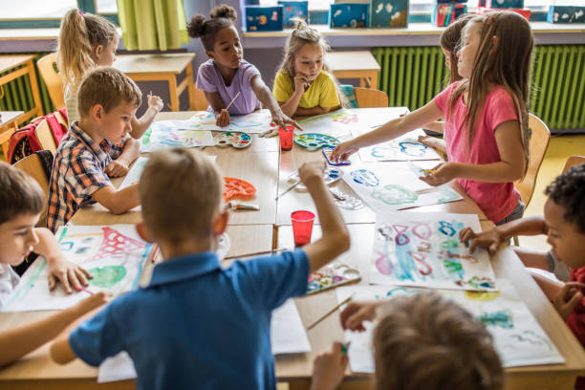
AKRAN DESTEĞİ MODELLERİ
✅ A. Akran Öğretmenliği / Akademik Destek
Başarılı öğrenciler, belirli saatlerde zorlanan arkadaşlarına rehberlik eder.
Örneğin: “Matematik Dostum”, “Okuma Eşleşmesi”, “Ödev Yardımcısı” gibi mini eşleştirmeler.
✅ B. Davranışta Rol Model Olma
Öğretmen, olumlu davranış gösteren öğrencileri örnek kişi olarak sunar.
“Sınıf Yardımcısı”, “Haftanın İyi Arkadaşı”, “Barış Elçisi” gibi unvanlarla desteklenebilir.
✅ C. Akran Koçluğu
Olumlu sosyal becerilere sahip öğrenciler, uyum sorunu yaşayan arkadaşlarına yardımcı olur.
Örneğin: teneffüste oyunlara dahil etme, kuralları hatırlatma, sınıf etkinliklerine çekme.

Slide 7

SINIFTA ÖĞRETMEN NELER YAPABİLİR?
Görev dağılımı yapar: “Ali, bu hafta ödevini unutan arkadaşlara destek olacak.”
Eşleştirme yapar: Okuma düzeyi yüksek öğrenciyi, zorlanan biriyle eşleştirir.
Mini grup çalışmaları oluşturur: Farklı seviyedeki öğrencileri birlikte çalıştırır.
Yönlendirme ve takip yapar: Akran desteğinin rastgele değil, planlı olması gerekir.
Olumlu örnekleri görünür kılar: “Zeynep ödevini zamanında yaparak çok iyi bir örnek oldu.”

Slide 8

UYGULAMAYI DESTEKLEYECEK ÖNERİLER
Haftalık Akran Lideri uygulaması (dönüşümlü)
“Öğrenci Öğrenciye Anlatıyor” köşesi (konu tekrarında)
Ödev Eşleşmeleri (sorumluluk paylaşımı için)
Arkadaşını Anlat Etkinliği (birbirini tanıma ve değer verme)
Akran Rehberlik Günlüğü (destek veren öğrencilerin yazı/refleksiyonları)

Slide 9
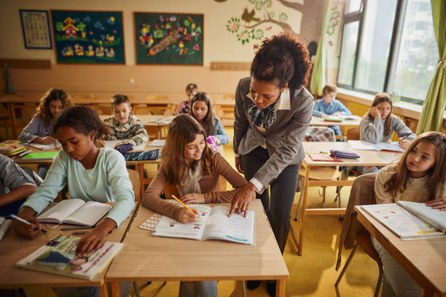
UYGULAMADA DİKKAT EDİLMESİ GEREKENLER
Akran desteği yargılayıcı değil, destekleyici olmalıdır.
“Başarılı öğrenci” sadece notları iyi olan değildir; davranış, liderlik, sabır gibi özellikler de önemlidir.
Desteğe ihtiyacı olan öğrencinin onayı ve isteği alınmalıdır.
Akran desteği öğretmenin görevini devretmesi değil, süreci zenginleştirmesidir.
Eşleşmeler sürekli değil, dönüşümlü ve adil olmalıdır.

Slide 10
UYGULAMADA DİKKAT EDİLMESİ GEREKENLER
Akran desteği öğretmen gözetiminde olmalıdır.
Gizliliğe ve saygıya dayalı bir ortam oluşturulmalıdır.
Destek veren öğrenciye eğitim ve rehberlik sağlanmalıdır.
Zorbalık, dışlama ya da ötekileştirme ihtimalleri önceden değerlendirilmelidir.
Programlar yaşa ve gelişim düzeyine uygun şekilde yapılandırılmalıdır.

Slide 11
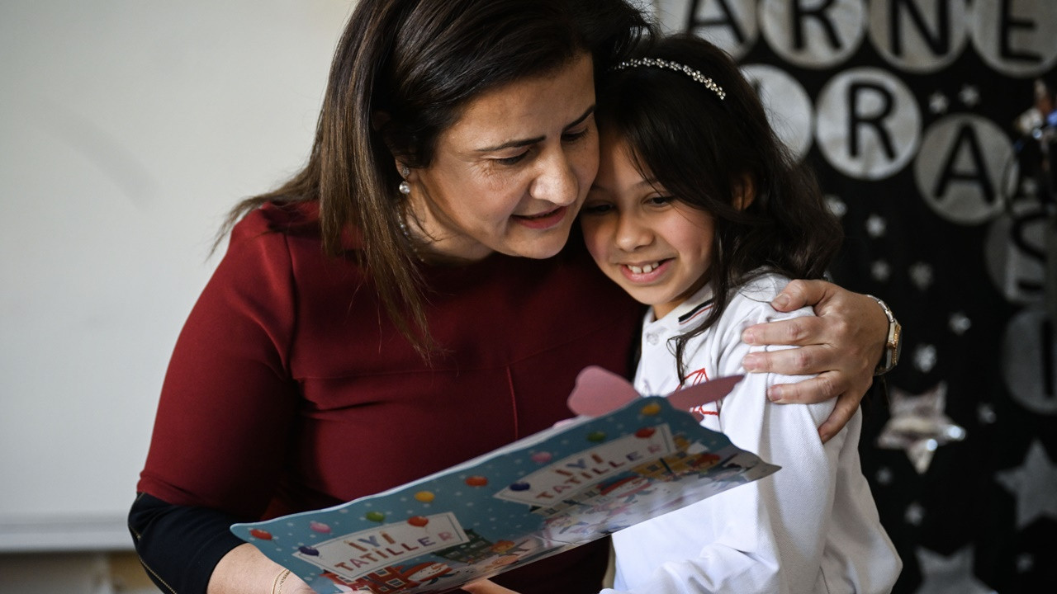
UYGULAMADA ÖĞRETMENLERE ÖNERİLER
Akran desteği programlarını ders planına entegre edin.
Öğrencileri rastgele değil, bilinçli ve dengeli bir şekilde eşleştirin.
Geri bildirim mekanizmaları kurun (ör. gözlem formları, kısa anketler).
Akran desteği sürecine velileri de bilgilendirici olarak dahil edin.

Slide 12
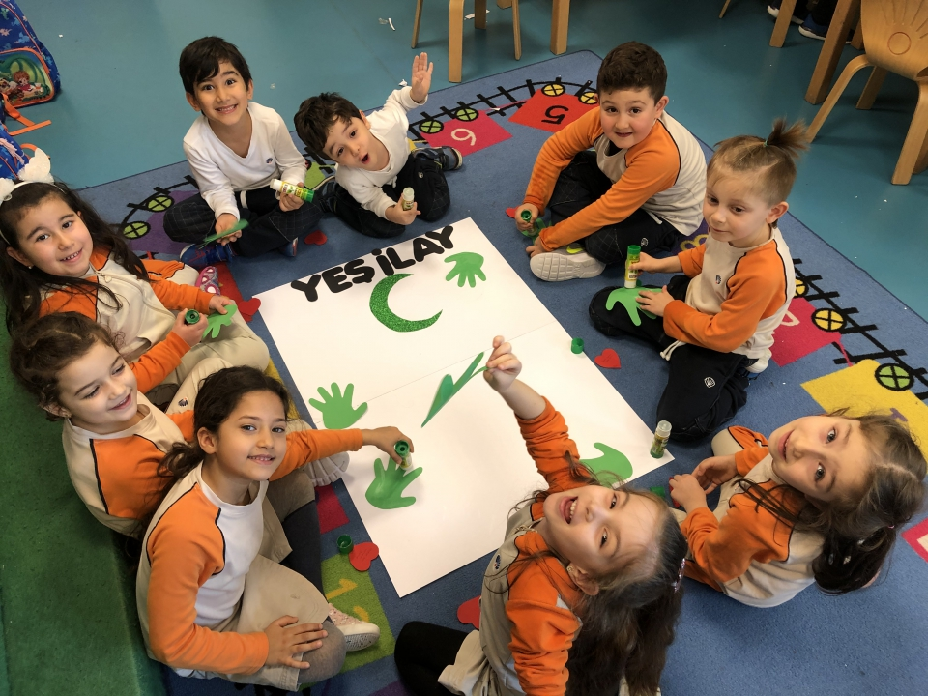
UYGULAMA SONRASI KAZANIMLAR
Destek Alan Öğrenci | Destek Veren Öğrenci
Özgüven kazanır | Liderlik geliştirir
Akademik gelişim | Sorumluluk alır
Sosyal beceriler | Empati geliştirir
Uyum artışı | Model olma bilinci

Slide 13
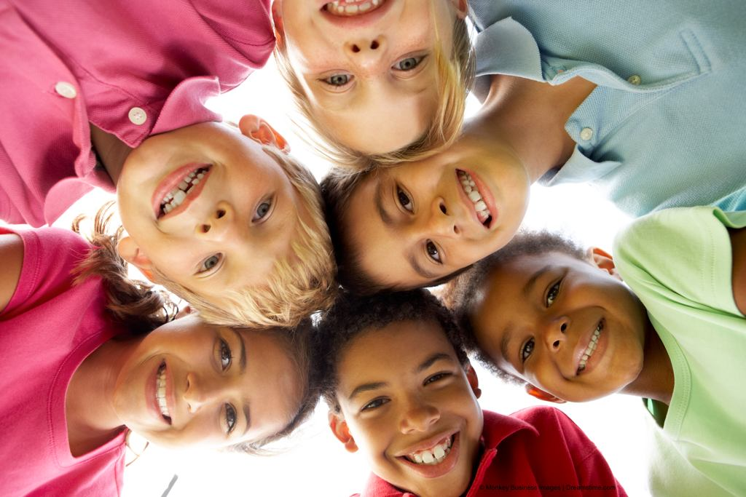
SON OLARAK
"Bir mum, diğer mumu tutuşturmakla ışığından bir şey kaybetmez." – Mevlânâ

Slide 14



batmanram.meb.k12
Batmanrehberlik
Batmanilmem

